Slide 1

Лекция 6. Разработка графического интерфейса: Tkinter
Ст. преподаватель каф. КБИС Жданова М.М.

Slide 2
Обзор графических библиотек
Некоторые библиотеки:
Tkinter
PyQt/PySide
wxPython
PyGTK
pygame
Kivy
(Web) Django
Notes:
Существует множество библиотек GUI, среди которых Tk не самый популярный инструмент, хотя с его помощью написано немало проектов. Он был выбран для Python по-умолчанию. Установочный файл интерпретатора Питона обычно уже включает пакет tkinter в составе стандартной библиотеки.

Slide 3
Библиотека Tkinter
Кроссплатформенная библиотека для разработки графического интерфейса на языке Python (начиная с Python 3.0 переименована в tkinter).
Tkinter = Tk interface, и является интерфейсом к Tcl/Tk.
Tkinter входит в стандартный дистрибутив Python.
Легко писать простые программы.
Большие программы часто очень запутанные.
Notes:
Tkinter – это пакет для Python, предназначенный для работы с библиотекой Tk. Библиотека Tk содержит компоненты графического интерфейса пользователя (graphical user interface – GUI). Эта библиотека написана на языке программирования Tcl.
Под графическим интерфейсом пользователя (GUI) подразумеваются все те окна, кнопки, текстовые поля для ввода, скроллеры, списки, радиокнопки, флажки и другие элементы, которые вы видите на экране, открывая то или иное приложение. Через них вы взаимодействуете с программой и управляете ею. Все эти элементы интерфейса будем называть виджетами (widgets – штуковины).
Tkinter можно представить как переводчик с языка Python на язык Tcl. Вы пишете программу на Python, а код модуля tkinter переводит ваши инструкции на язык Tcl, который понимает библиотека Tk.
Программы с графическим интерфейсом пользователя событийно-ориентированные. То есть та или иная часть программного кода начинает выполняться лишь тогда, когда случается то или иное событие.
Событийно-ориентированное программирование базируется на объектно-ориентированном. Даже если мы не будем разрабатывать собственные классы, мы обязательно будем пользоваться теми, что есть в tkinter. Все виджеты – это объекты-экземпляры, создаваемые от встроенных классов.
События бывают разными. Сработал временной фактор, завершилась загрузка, пришло сообщение, кто-то кликнул мышкой или нажал Enter, начал вводить текст, переключил радиокнопки, прокрутил страницу вниз и так далее. Когда случается что-либо подобное, то, если был создан обработчик для соответствующего события, происходит выполнение определенной части программы, что приводит к какому-либо результату.

Slide 4
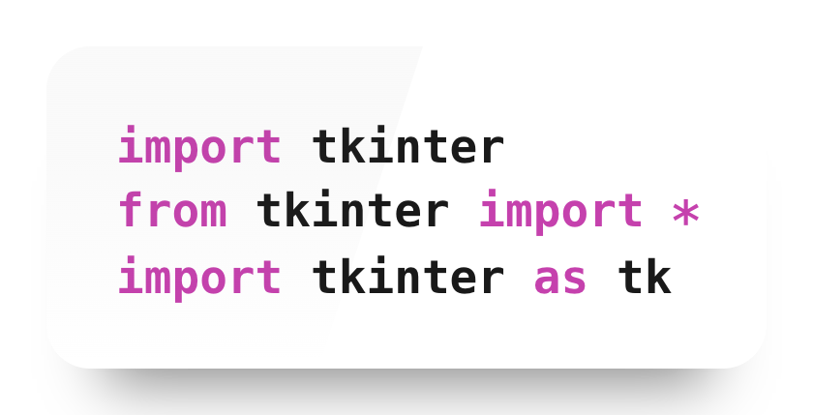
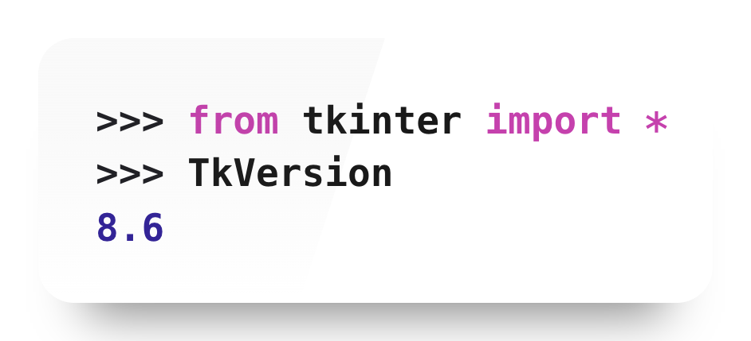
Библиотека Tkinter
Tkinter импортируется стандартно для модуля Python любым из способов:
Установленную версию Tk можно узнать так:
Notes:
Можно импортировать отдельные классы, что делается редко.
Мы будем использовать выражение from tkinter import *.
Если необходимо, узнать установленную версию Tk можно через константу TkVersion:

Slide 5
Как создать GUI-программу?
Создать главное окно.
Создать виджеты и выполнить конфигурацию их свойств (опций).
Определить события, то есть то, на что будет реагировать программа.
Описать обработчики событий, то есть то, как будет реагировать программа.
Расположить виджеты в главном окне.
Запустить цикл обработки событий.
Notes:
Последовательность не обязательно такая, но первый и последний пункты всегда остаются на своих местах.
Посмотрим как это работает

Slide 6
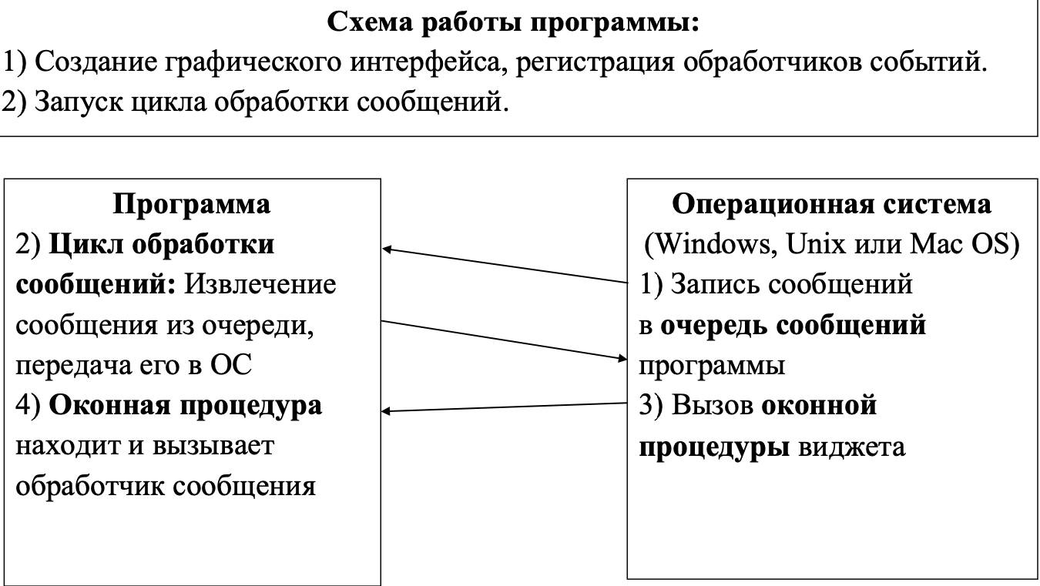
Схема работы программы

Slide 7
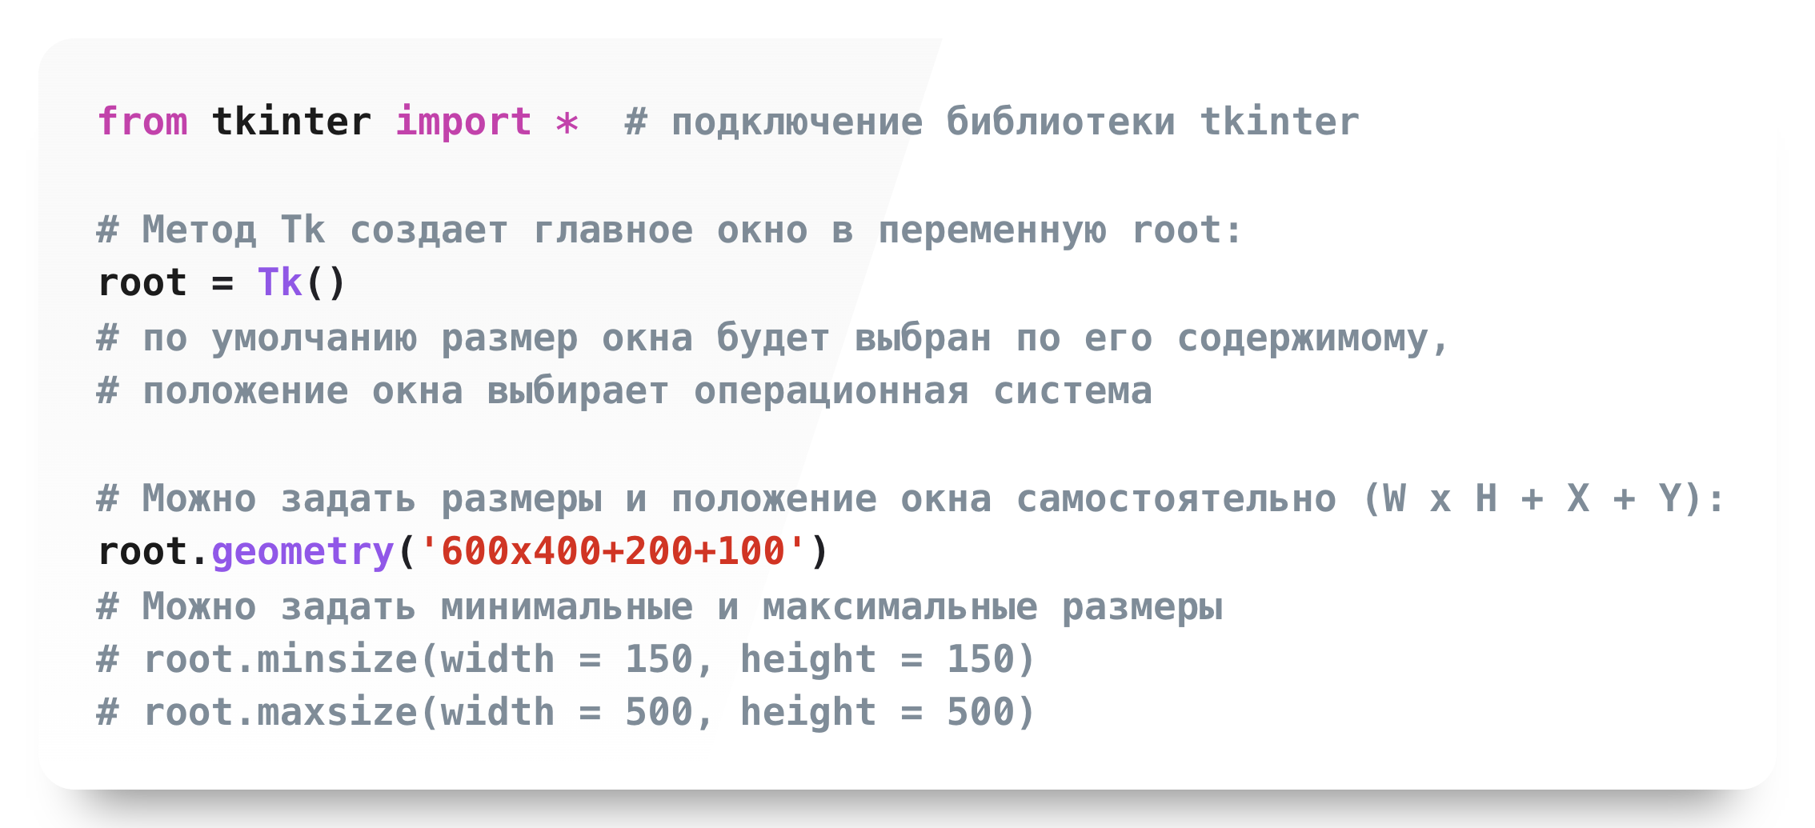
Создание главного окна
Notes:
В современных операционных системах любое пользовательское приложение заключено в окно, которое можно назвать главным, так как в нем располагаются все остальные виджеты. Объект окна верхнего уровня создается от класса Tk модуля tkinter. Переменную, связываемую с объектом, часто называют root (корень):
Root = Tk ()
Размер и положение окна
По умолчанию окно приложения появляется в верхнем левом углу экрана. Его размер (ширина и высота) определяется совокупностью размеров расположенных в нем виджетов. В случае если окно пустое, то tkinter устанавливает его размер в 200 на 200 пикселей.
С помощью метода geometry можно изменить как размер окна, так и его положение. Метод принимает строку определенного формата.
Первые два числа в строке-аргументе geometry задают ширину и высоту окна. Вторая пара чисел обозначает смещение на экране по осям x и y. В примере окно размерностью 600 на 400 будет смещено от верхней левой точки экрана на 200 пикселей вправо и на 100 пикселей вниз.
Если перед обоими смещениями вместо плюса указывается минус, то расчет происходит от нижних правых углов экрана и окна. Так выражение root.geometry('600x400-0-0') заставит окно появиться в нижнем правом углу.
В аргументе метода geometry можно не указывать либо размер, либо смещение. Например, чтобы сместить окно, но не менять его размер, следует написать root.geometry('+200+100').

Slide 8
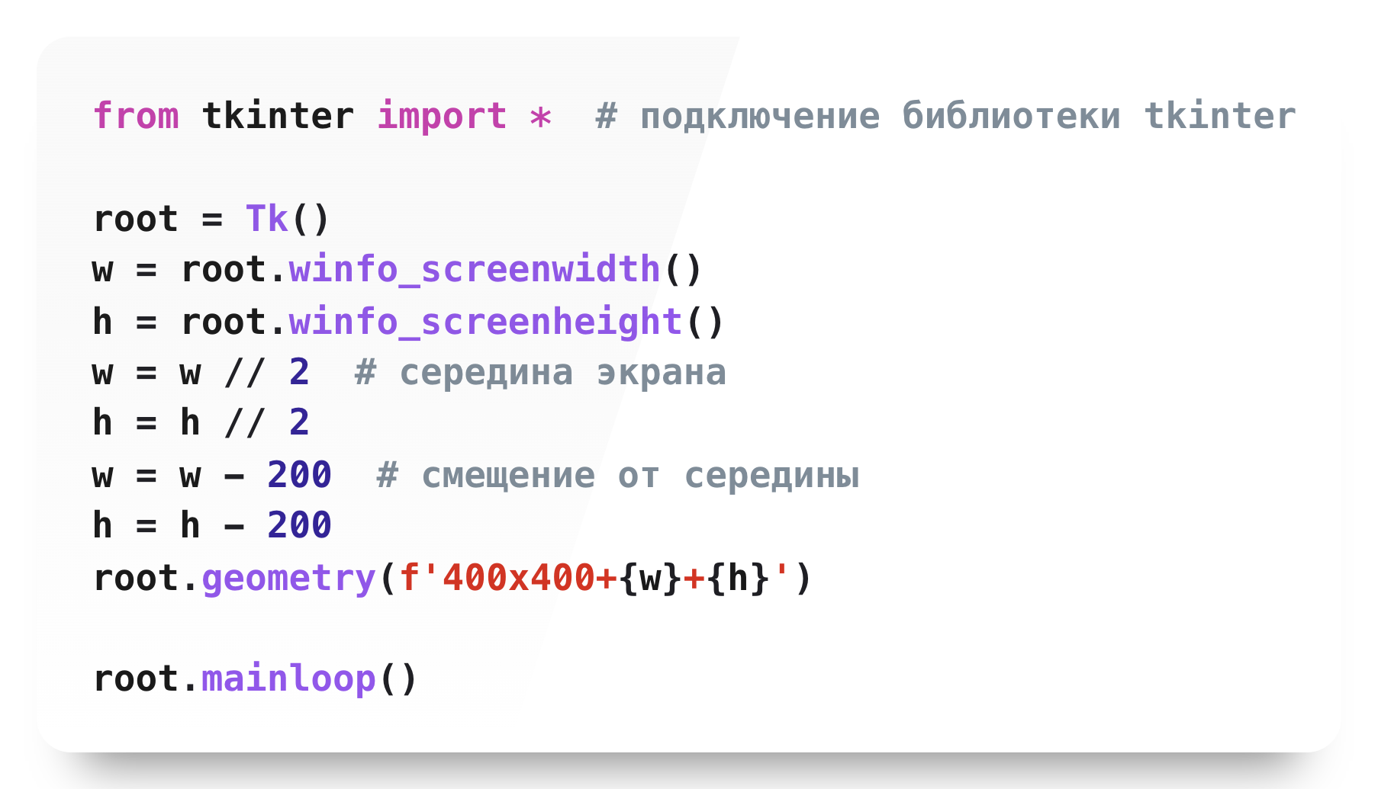
Создание главного окна (альтернативный вариант)
Notes:
Бывает удобно, чтобы окно появлялось в центре экрана. Методы winfo_screenwidth и winfo_screenheight возвращают количество пикселей экрана, на котором появляется окно. Рассмотрим, как поместить окно в центр, если размер окна известен:
Здесь мы вычитаем половину ширины и высоты окна (по 200 пикселей). Иначе в центре экрана окажется верхний левый угол окна, а не его середина.
Если размер окна неизвестен, то его можно получить с помощью того же метода geometry, но без аргументов. В этом случае метод возвращает строку, содержащую сведения о размерах и смещении, из которой можно извлечь ширину и высоту окна.

Slide 9
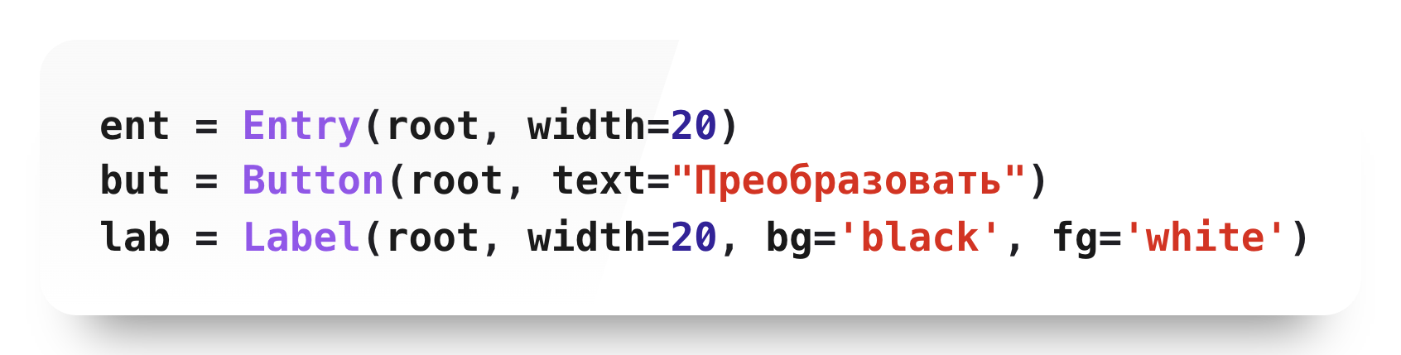
Создание виджетов
Пусть в окне приложения располагаются:
Текстовое поле - от класса Entry
Метка - от класса Label
Кнопка - от класса Button модуля tkinter.
Notes:
Пусть в окне приложения располагаются текстовое поле, метка и кнопка. Данные объекты создаются от классов Entry, Label и Button модуля tkinter. Сразу выполним конфигурацию некоторые их свойства с помощью передачи аргументов конструкторам этих классов:
Устанавливать свойства объектов не обязательно при их создании. Существуют еще пара способов, с помощью которых это можно сделать после.
Первым аргументом в конструктор виджета передается виджет-хозяин, то есть тот, на котором будет располагаться создаваемый. В случае, когда элементы GUI помещаются непосредственно на главное окно, родителя можно не указывать. То есть в нашем примере мы можем убрать root
ent = Entry(width=20)
but = Button(text="Преобразовать")
lab = Label(width=20, bg='black', fg='white')
Однако виджеты не обязательно располагаются на root'е. Они могут находиться на других виджетах, и тогда указывать "мастера" необходимо.

Slide 10
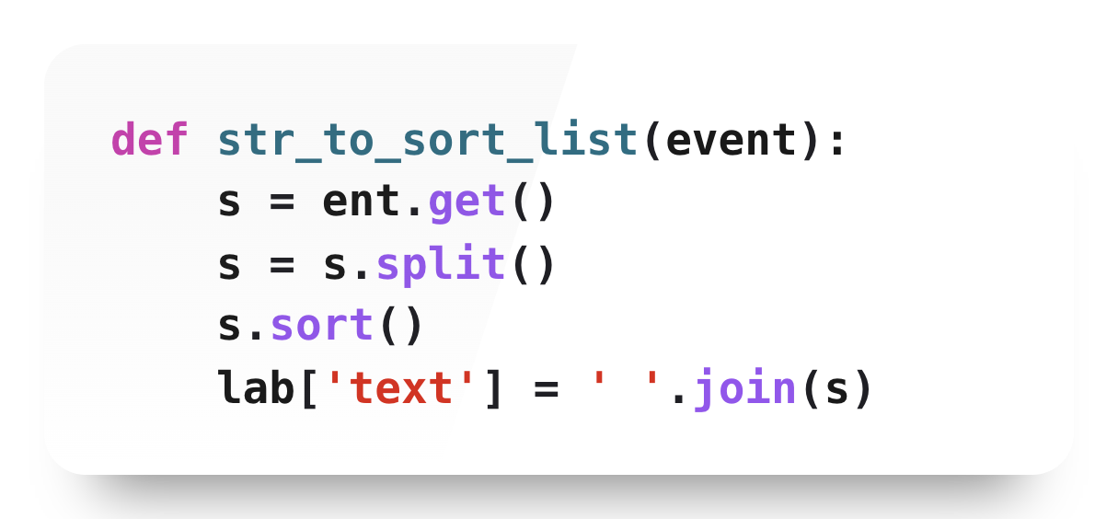
Создание виджетов
Пусть в программе текст, введенный человеком в поле, при нажатии на кнопку разбивается на список слов, слова сортируются по алфавиту и выводятся в метке. Выполняющий все это код надо поместить в функцию:
Notes:
Пусть в программе текст, введенный человеком в поле, при нажатии на кнопку разбивается на список слов, слова сортируются по алфавиту и выводятся в метке. Выполняющий все это код надо поместить в функцию:
У функций, которые вызываются при наступлении события с помощью метода bind, должен быть один параметр. Обычно его называют event, то есть "событие".
В нашей функции с помощью метода get из поля забирается текст, представляющий собой строку. Она преобразуется в список слов с помощью метода split. Потом список сортируется. В конце изменяется свойство text метки. Ему присваивается строка, полученная из списка с помощью строкового метода join.

Slide 11
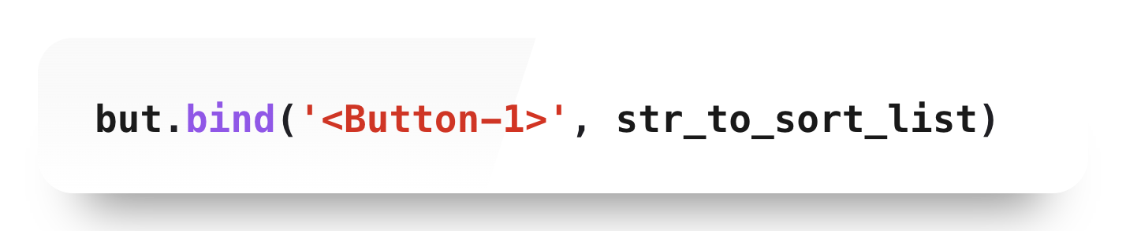
Создание виджетов
Связываем вызов функции с событием:
В данном случае это делается с помощью метода bind. Ему передается событие и функция-обработчик. Событие будет передано в функцию и присвоено параметру event. Здесь событием является щелчок левой кнопкой мыши, что обозначается строкой '<Button-1>'.
Notes:
Теперь необходимо связать вызов функции с событием:
but.bind('<Button-1>', str_to_sort_list)
В данном случае это делается с помощью метода bind. Ему передается событие и функция-обработчик. Событие будет передано в функцию и присвоено параметру event. Здесь событием является щелчок левой кнопкой мыши, что обозначается строкой '<Button-1>'.
В любом приложении виджеты не разбросаны по окну как попало, а организованы, интерфейс продуман до мелочей и обычно подчинен определенным стандартам. Пока расположим элементы друг под другом с помощью наиболее простого менеджера геометрии tkinter – метода pack:

Slide 12
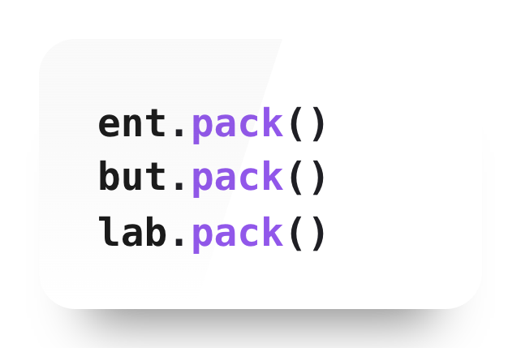
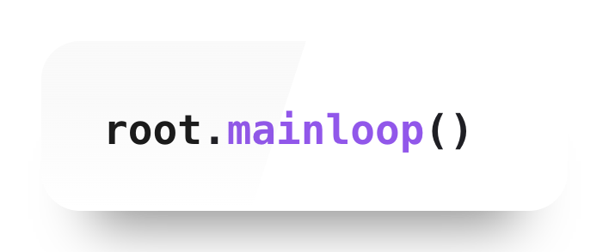
Создание виджетов и запуск главного цикла
Расположим элементы друг под другом с помощью наиболее простого менеджера геометрии tkinter – метода pack:
Метод mainloop экземпляра Tk запускает главный цикл обработки событий, что в том числе приводит к отображению главного окна со всеми "упакованными" на нем виджетами
Notes:
В любом приложении виджеты не разбросаны по окну как попало, а организованы, интерфейс продуман до мелочей и обычно подчинен определенным стандартам. Пока расположим элементы друг под другом с помощью наиболее простого менеджера геометрии tkinter – метода pack:
Метод mainloop экземпляра Tk запускает главный цикл обработки событий, что в том числе приводит к отображению главного окна со всеми "упакованными" на нем виджетами:

Slide 13
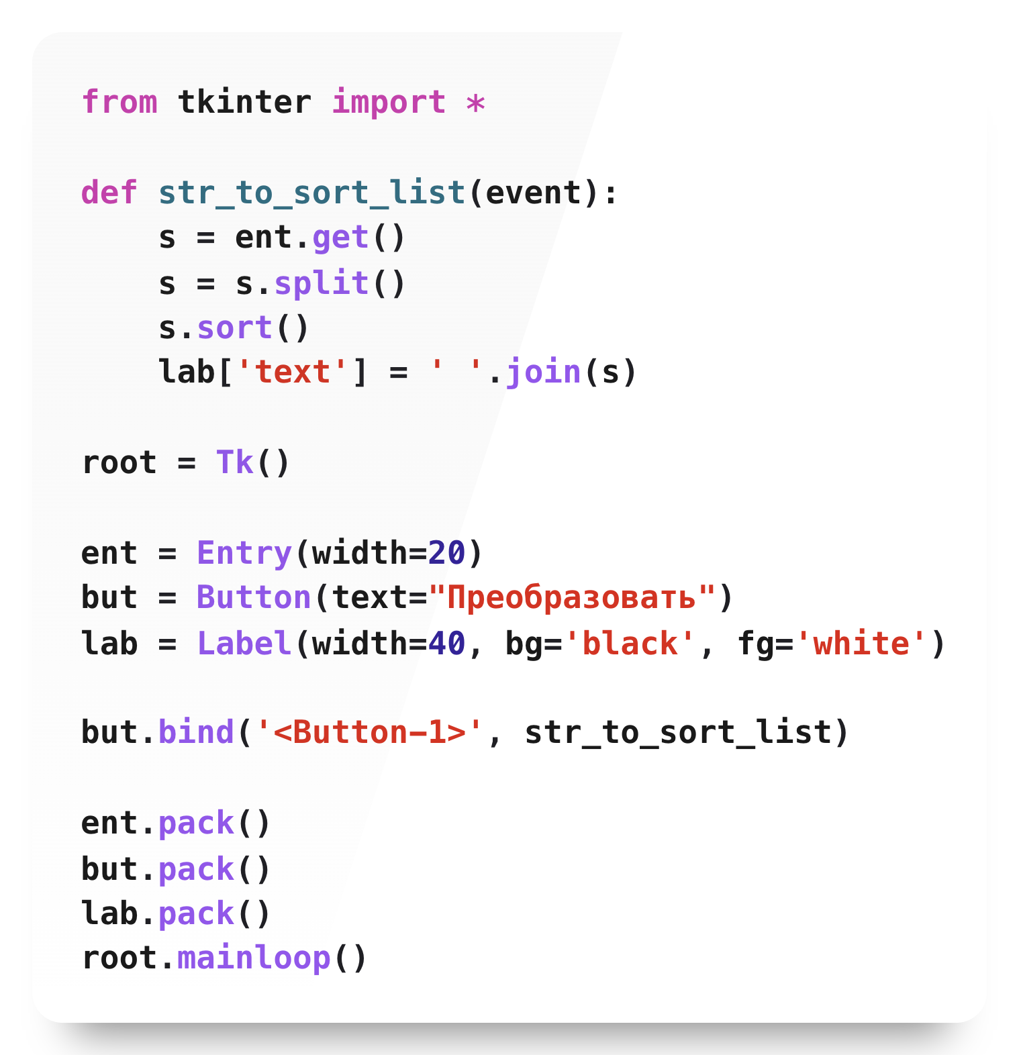
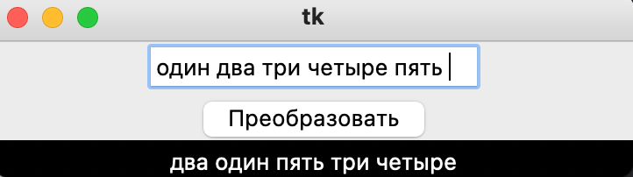
Полный код программы
Notes:
В результате выполнения данного скрипта появляется окно, в текстовое поле которого можно ввести список слов, нажать кнопку и получить его отсортированный вариант:

Slide 14
Виджеты Button, Label, Entry
Свойства виджета можно задавать:
В момент создания;
Обращаясь как к словарю (виджет['свойство'] = ... );
С помощью метода config.
Notes:
Свойства и методы виджетов бывают относительно общими, характерными для многих типов, а также частными, зачастую встречающимися только у какого-то одного класса. В любом случае список настраиваемых свойств велик. Мы рассматрим только ключевые свойства и методы классов пакета tkinter.
В Tkinter существует три способа конфигурирования свойств виджетов:
• в момент создания объекта,
• с помощью метода config , он же configure ,
• путем обращения к свойству как к элементу словаря.

Slide 15
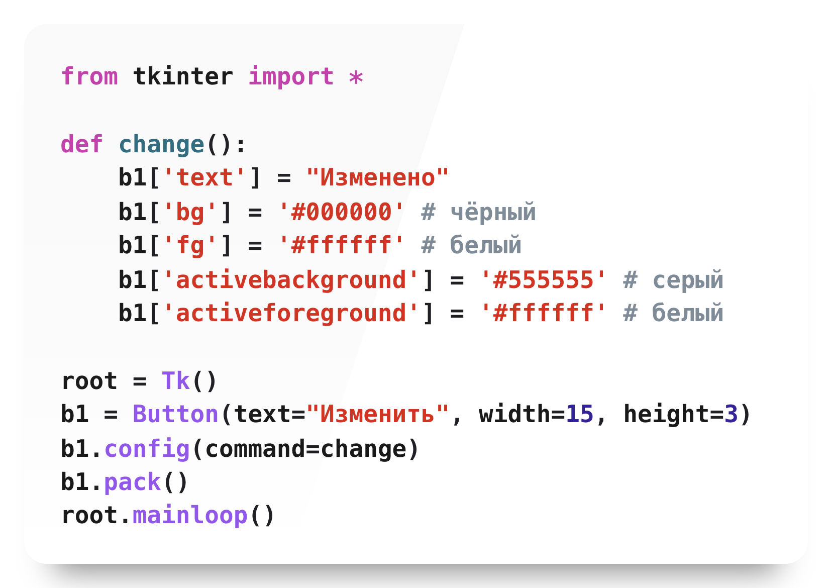
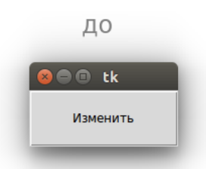
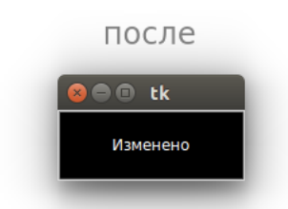
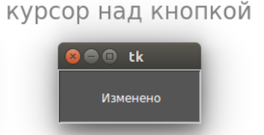
Button – кнопка
Notes:
Самыми важными свойствами виджета класса Button являются text , с помощью которого устанавливается надпись на кнопке, и command для установки действия, то есть того, что будет происходить при нажатии на кнопку. По умолчанию размер кнопки соответствует ширине и высоте текста, однако с помощью свойств width и height эти параметры можно изменить. Единицами измерения в данном случае являются знакоместа (количество символов). Такие свойства как bg , fg , activebackground и activeforeground определяют соответственно цвет фона и текста, цвет фона и текста во время нажатия и установки курсора мыши над кнопкой.

Slide 16
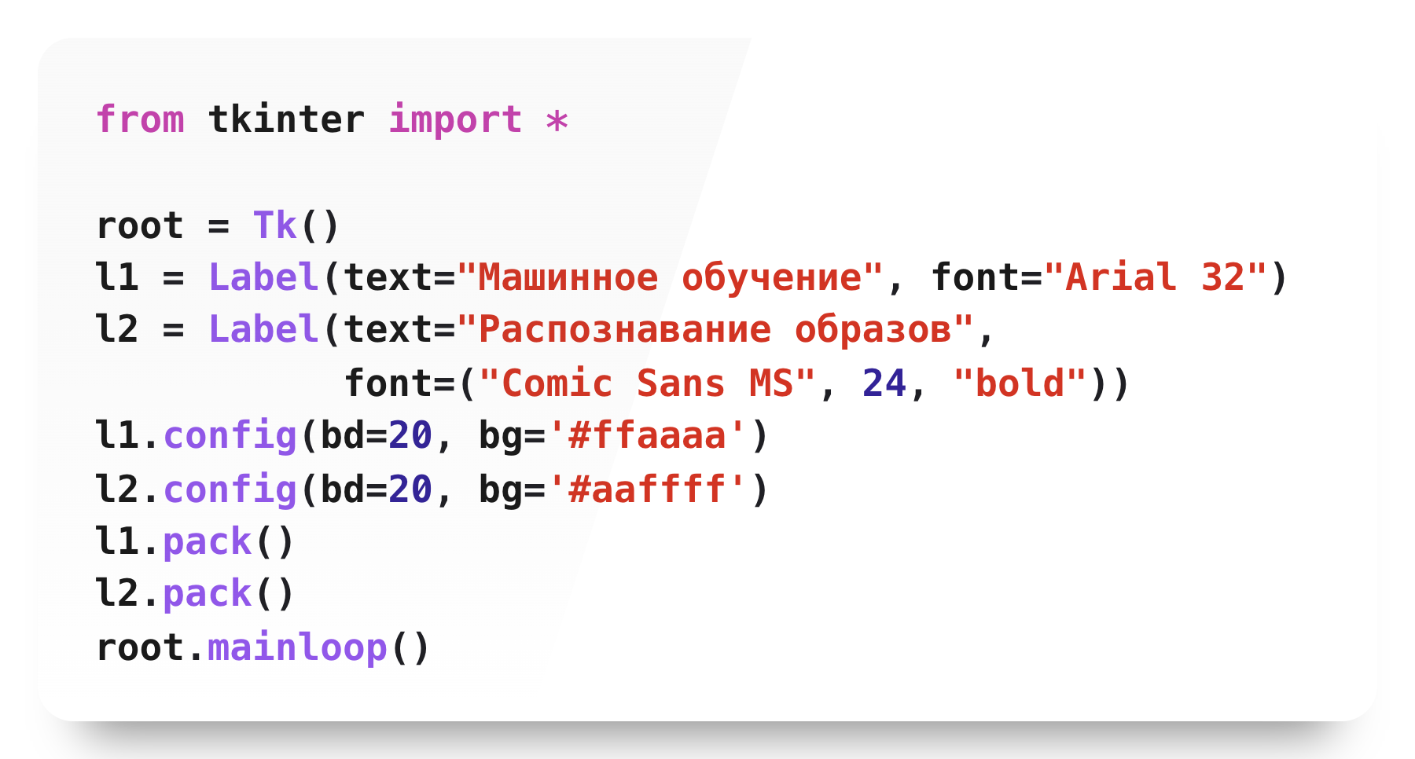
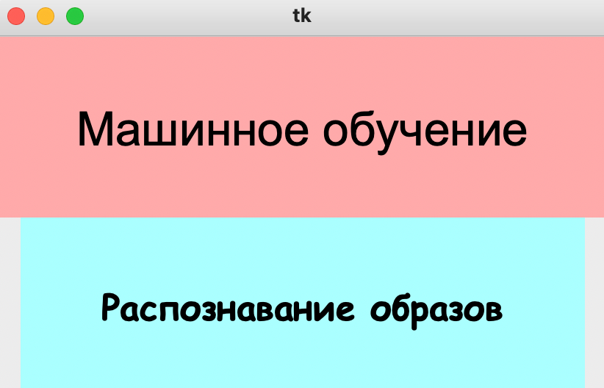
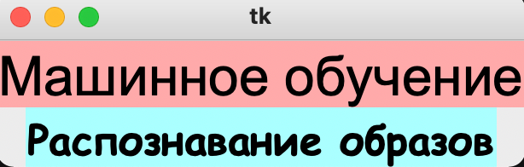
Label – метка
С границами bd=40
Без границ
Notes:
Виджет Label просто отображает текст в окне и служит в основном для информационных целей (вывод сообщений, подпись других элементов интерфейса). Свойства метки во многом схожи с таковыми у кнопки. Однако у меток нет опции command . Поэтому связать их с событием можно только с помощью метода bind . На примере объекта типа Label рассмотрим свойство font – шрифт.
Значение шрифта можно передать как строку или как кортеж. Второй вариант удобен, если имя шрифта состоит из двух и более слов. После названия шрифта можно указать размер и стиль. Также как font свойство bd есть не только у метки. С его помощью регулируется размер границ. Здесь единицей измерения является пиксель.

Slide 17
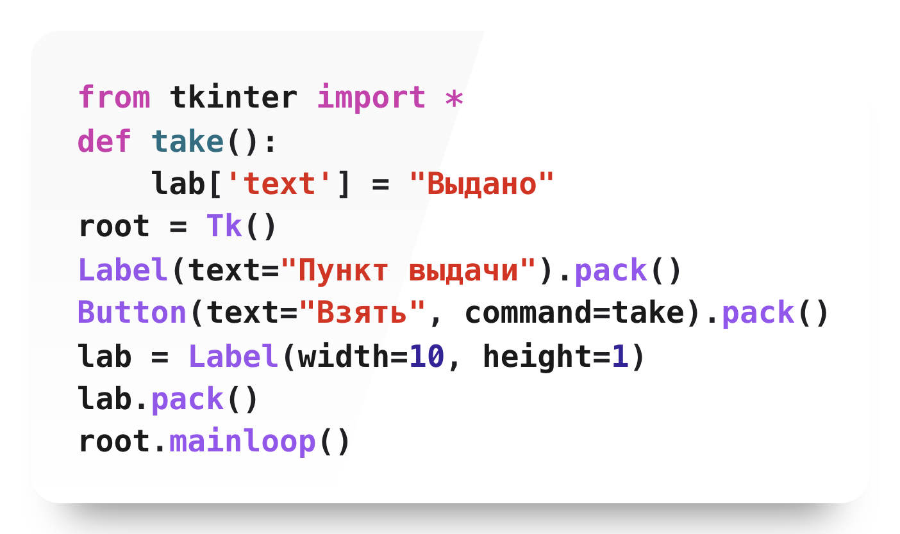
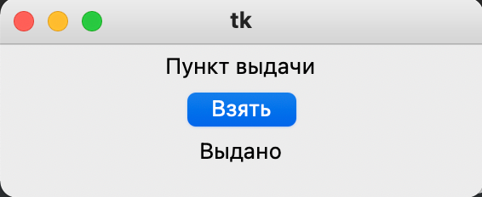
Label – метка
Notes:
Бывает, что метки и кнопки не присваивают переменным, если потом к ним в коде не приходится обращаться. Их создают от класса и сразу размещают (Пункт выдачи)
В данном примере только у одной метки есть связь с переменной, так как одно из ее свойств может быть изменено в процессе выполнения программы.

Slide 18
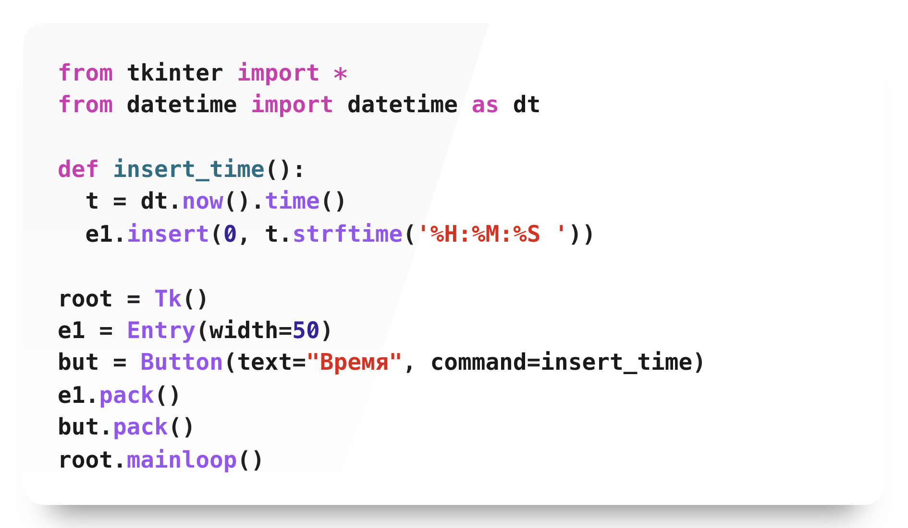
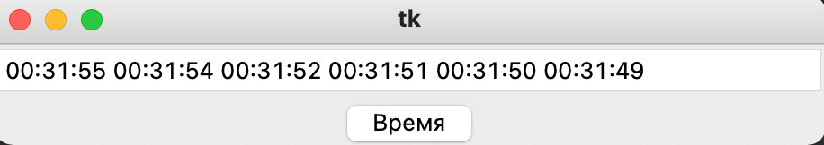
Entry – однострочное текстовое поле
Notes:
Текстовые поля предназначены для ввода информации пользователем. Однако нередко также для вывода, если предполагается, что текст из них будет скопирован. Текстовые поля как элементы графического интерфейса бывают однострочными и многострочными. В tkinter вторым соответствует класс Text , который будет рассмотрен позже.
Свойства экземпляров Entry во многом схожи с двумя предыдущими виджетами. А вот методы – нет. Из текстового поля можно взять текст. За это действие отвечает метод get . В текстовое поле можно вставить текст методом insert . Также можно удалить текст методом delete .
Метод insert принимает позицию, в которую надо вставлять текст, и сам текст.
Представленный на слайде код приведет к тому, что после каждого нажатия на кнопку будет вставляться новое время перед уже существующей в поле строкой.
Если 0 в insert заменить на константу END , то вставляться будет в конец. Можно указать любое число-индекс знакоместа, тогда вставка будет производиться куда-либо в середину строки.
Метод delete принимает один или два аргумента. В первом случае удаляется один символ в указанной позиции. Во втором – срез между двумя указанными индексами, не включая последний. Если нужно полностью очистить поле, то первым аргументом должен быть 0, вторым – END .

Slide 19
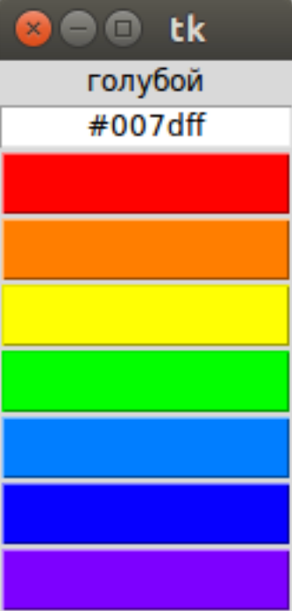
ЗАДАНИЕ
Напишите программу, состоящую из семи кнопок, цвета которых соответствуют цветам радуги. При нажатии на ту или иную кнопку в текстовое поле должен вставляться код цвета, а в метку – название цвета.
Коды цветов в шестнадцатеричной кодировке: #ff0000 – красный, #ff7d00 – оранжевый, #ffff00 – желтый, #00ff00 – зеленый, #007dff – голубой, #0000ff – синий, #7d00ff – фиолетовый.
Для выравнивания строки по центру в текстовом поле используется свойство justify со значением CENTER .
Примерно должно получиться так:

Slide 20
Разметка в Tkinter
Для того, чтобы организовать виджеты (базовые элементами интерфейса) в приложении, используются специальные невидимые объекты – менеджеры разметки.
У Tkinter есть три встроенных менеджера разметки: pack, grid и place.
Place – это менеджер геометрии, который размещает виджеты, используя абсолютное позиционирование.
Pack – это менеджер геометрии, который размещает виджеты по горизонтали и вертикали.
Grid – это менеджер геометрии, который размещает виджеты в двухмерной сетке.

Slide 21
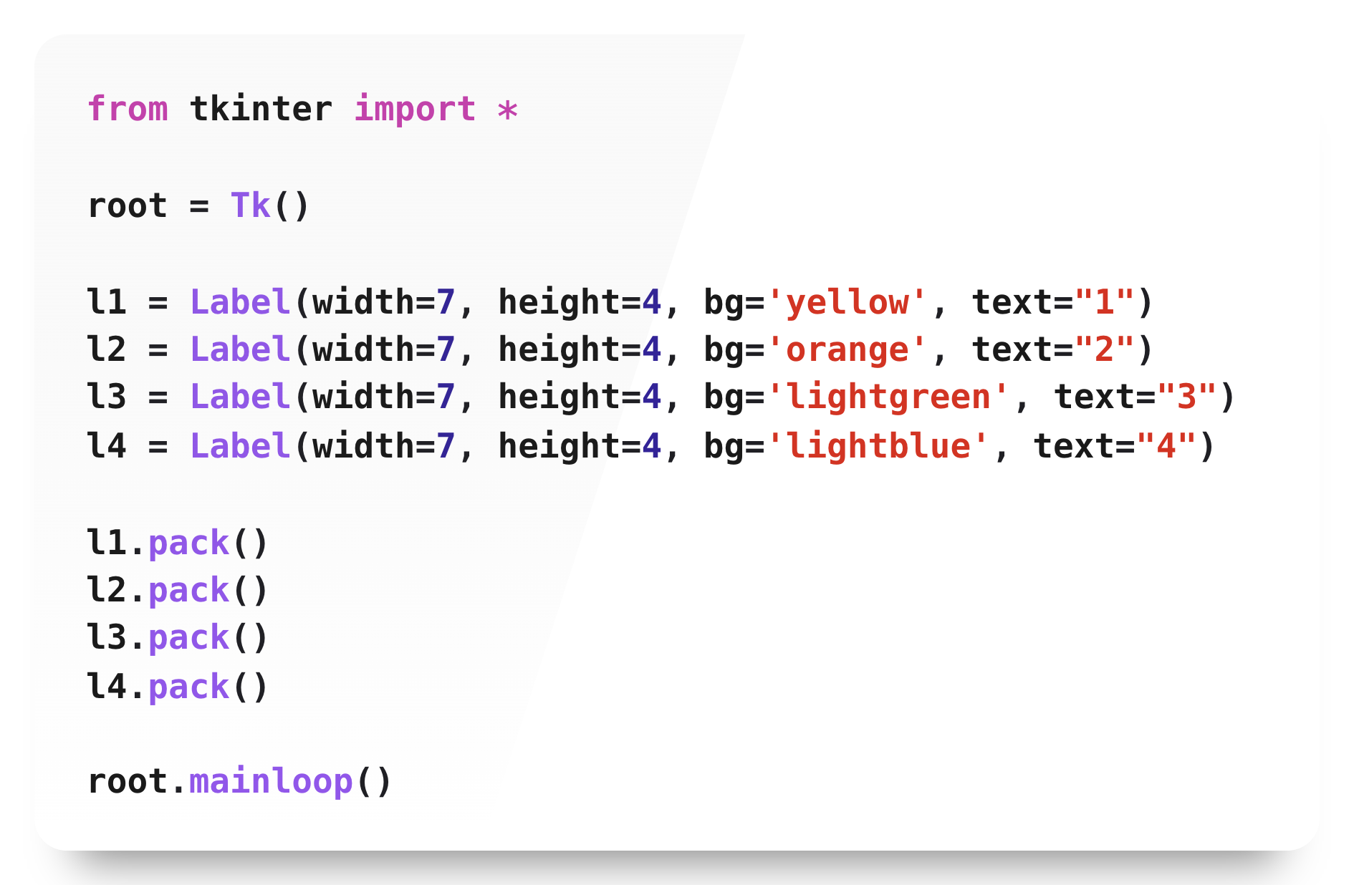
Метод pack
Notes:
Упаковщик (packer) вызывается методом pack, который имеется у всех виджетов-объектов. Мы уже использовали его. Если к элементу интерфейса не применить какой-либо из менеджеров геометрии, то он не отобразится в окне. При этом в одном окне (или любом другом родительском виджете) нельзя комбинировать разные менеджеры. Если вы начали размещать элементы интерфейса методом pack, не пытайтесь тут же использовать методы grid (сетка) и place (место).
Если в упаковщики не передавать аргументы, то виджеты будут располагаться вертикально, друг над другом.
Тот объект, который первым вызовет pack, будет вверху. Который вторым – под первым, и так далее. У метода pack есть параметр side (сторона), который принимает одно из четырех значений констант tkinter – TOP, BOTTOM, LEFT, RIGHT (верх, низ, лево, право).
По умолчанию, когда в pack не указывается side, его значение равняется TOP.
Из-за этого виджеты располагаются вертикально.
Создадим четыре раскрашенные метки

Slide 22
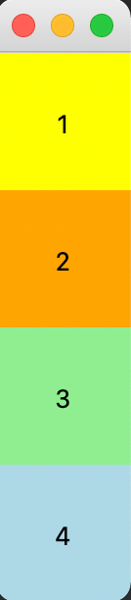
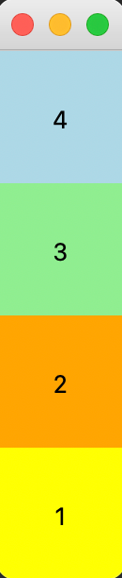
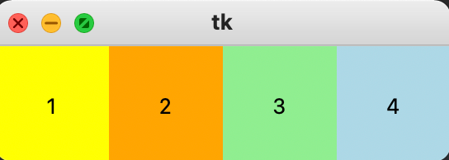
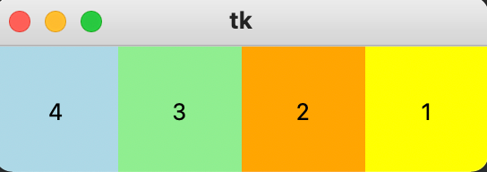
Метод pack
l1.pack(side=LEFT) l2.pack(side=LEFT) l3.pack(side=LEFT) l4.pack(side=LEFT)
l1.pack() l2.pack() l3.pack() l4.pack()
l1.pack(side=BOTTOM) l2.pack(side=BOTTOM) l3.pack(side=BOTTOM) l4.pack(side=BOTTOM)
l1.pack(side=RIGHT) l2.pack(side=RIGHT) l3.pack(side=RIGHT) l4.pack(side=RIGHT)

Slide 23
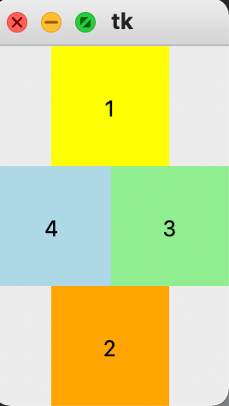
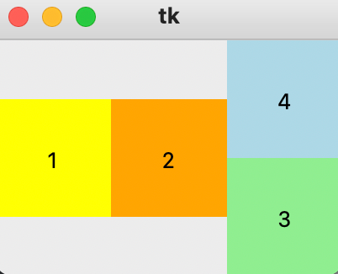
Метод pack
l1.pack(side=TOP) l2.pack(side=BOTTOM) l3.pack(side=RIGHT) l4.pack(side=LEFT)
l1.pack(side=LEFT) l2.pack(side=LEFT) l3.pack(side=BOTTOM) l4.pack(side=LEFT)
Notes:
Проблема двух последних вариантов в том, что если надо разместить виджеты квадратом, т. е. два сверху, два снизу ровно под двумя верхними, то сделать это проблематично, если вообще возможно. Поэтому прибегают к вспомогательному виджету – фрейму (рамке), который порождается от класса Frame . Фреймы размещают на главном окне, а уже в фреймах – виджеты:

Slide 24
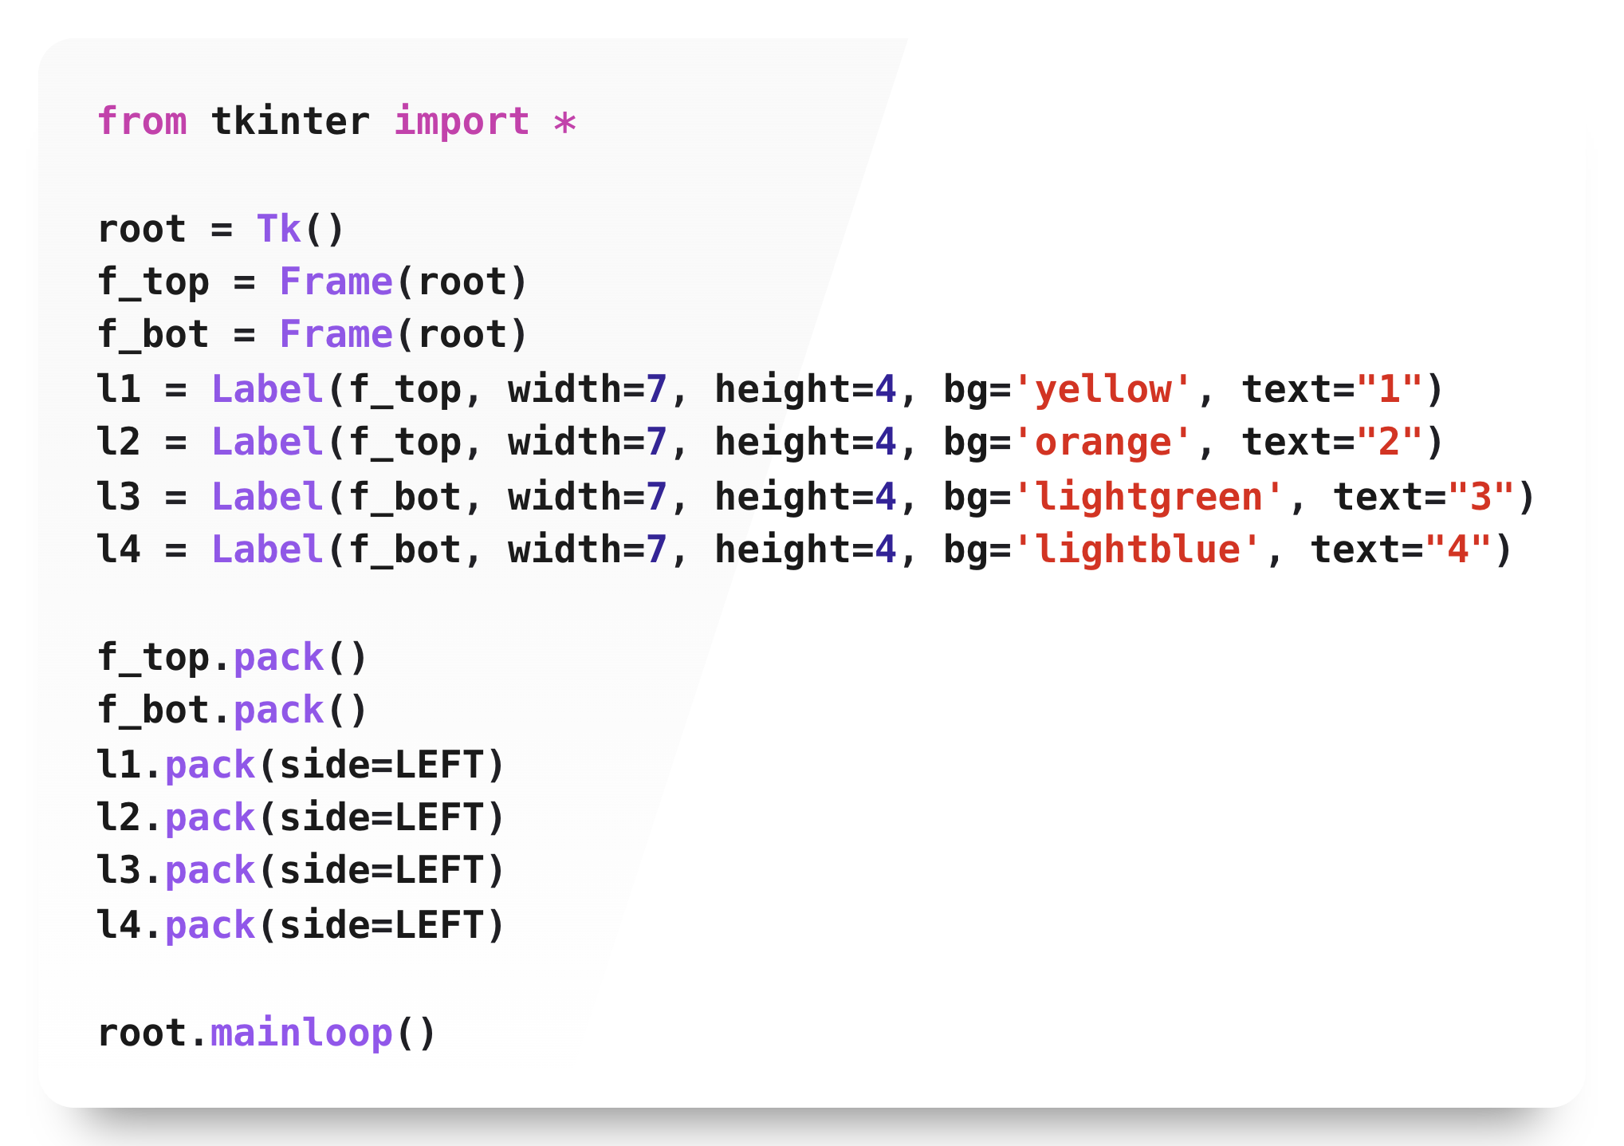
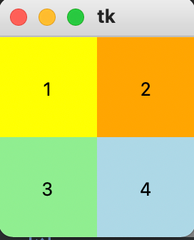
Метод pack

Slide 25
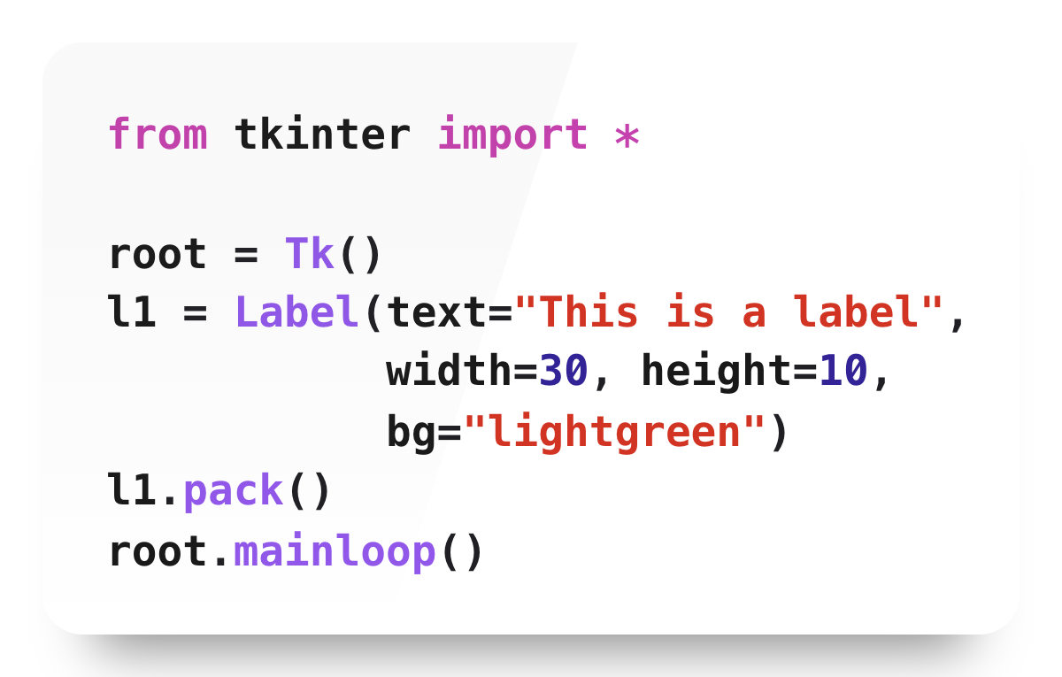
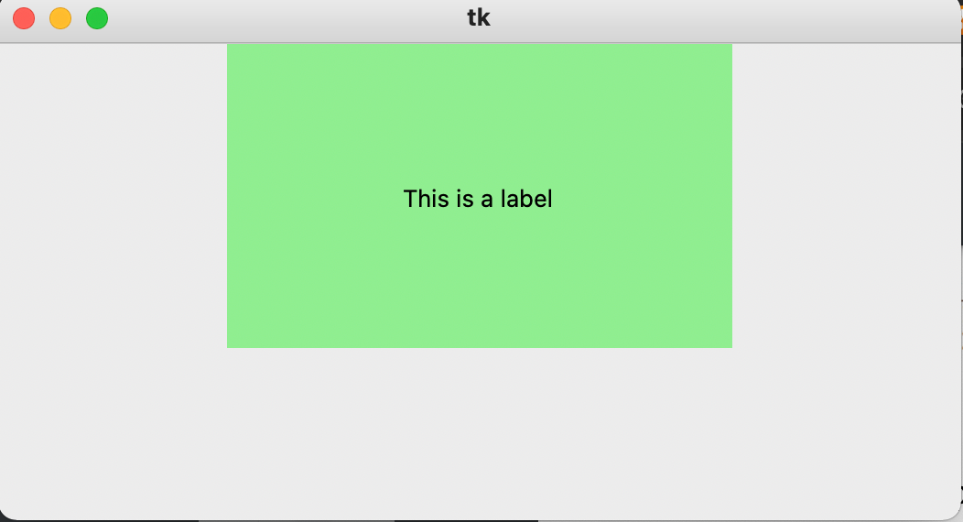
Метод pack
Notes:
Следующие два свойства – fill (заполнение) и expand (расширение). По-умолчанию expand равен нулю (другое значение – единица), а fill – NONE (другие значения BOTH , X , Y ).
Создадим окно с одной меткой
Если начать расширять окно или сразу раскрыть его на весь экран, то метка окажется вверху по вертикали и в середине по горизонтали. Причина, по которой метка не в середине по вертикали заключается в том, что side по-умолчанию равен TOP, и метку прибивает к верху.
Если установить свойство expand в 1, то при расширении окна метка будет всегда в середине:
…
l1.pack(expand=1)
…
Свойство fill заставляет виджет заполнять все доступное пространство. Заполнить его можно во всех направлениях или только по одной из осей:
…
l1.pack(expand=1, fill=Y)
…
Последняя опция метода pack – anchor (якорь) – может принимать значения N (north – север), S (south – юг), W (west – запад), E (east – восток) и их комбинации:
…
l1.pack(expand=1, anchor=SE)
…

Slide 26
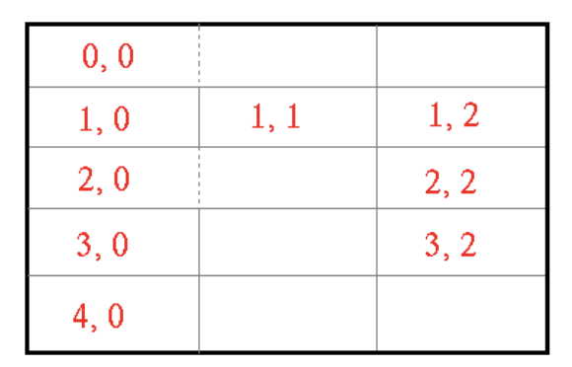
Метод Grid
При размещении виджетов методом grid родительский контейнер условно разделяется на ячейки подобно таблице.
Адрес каждой ячейки состоит из номера строки и номера столбца.
Размещение виджета в той или иной ячейке задается через аргументы row и column
Ячейки можно объединять как по вертикали (атрибут rowspan), так и по горизонтали (columnspan).
Notes:
Grid является одним из трех менеджеров геометрии в Tkinter.
У всех виджетов есть соответствующий данному менеджеру метод grid . "Grid" с английского переводится как "сетка", однако по смыслу правильнее говорить о таблице. Табличный способ размещения предпочтителен из-за его гибкости и удобства, когда дело доходит до разработки относительно сложных интерфейсов. Grid позволяет избежать использования множества фреймов, что неизбежно в случае упаковщика Pack.
При размещении виджетов методом grid родительский контейнер (обычно это окно) условно разделяется на ячейки подобно таблице. Адрес каждой ячейки состоит из номера строки и номера столбца. Нумерация начинается с нуля. Ячейки можно объединять как по вертикали, так и по горизонтали.
На рисунке пунктир обозначает объединение ячеек. Общая ячейка в таком случае обозначается адресом первой.
Никаких предварительных команд по разбиению родительского виджета на ячейки не выполняется. Tkinter делает это сам, исходя из указанных позиций виджетов.
Размещение виджета в той или иной ячейке задается через аргументы row и column , которым присваиваются соответственно номера строки и столбца. Чтобы объединить ячейки по горизонтали, используется атрибут columnspan , которому присваивается количество объединяемых ячеек. Опция rowspan объединяет ячейки по вертикали.

Slide 27
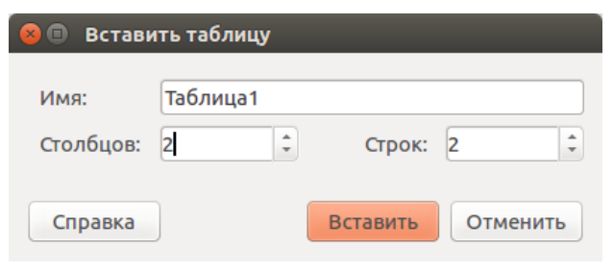
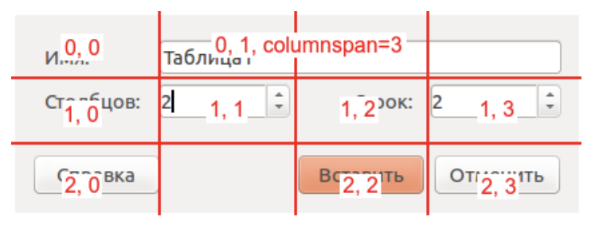
Метод Grid
Пусть надо запрограммировать такой GUI:
Представим данный интерфейс в виде таблицы и пронумеруем ячейки, в которых будут располагаться виджеты:

Slide 28
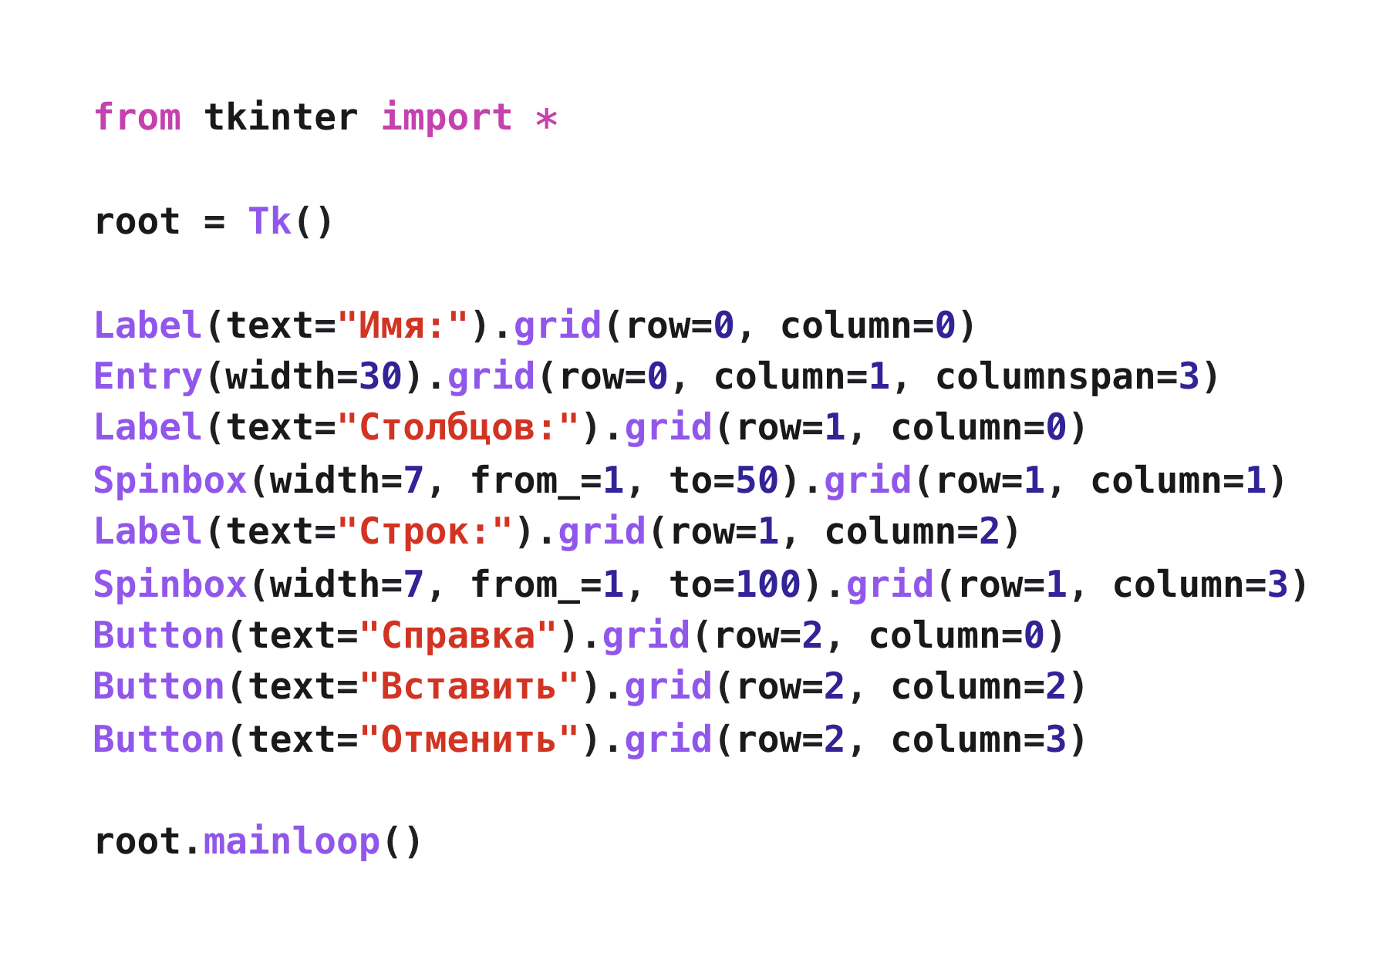
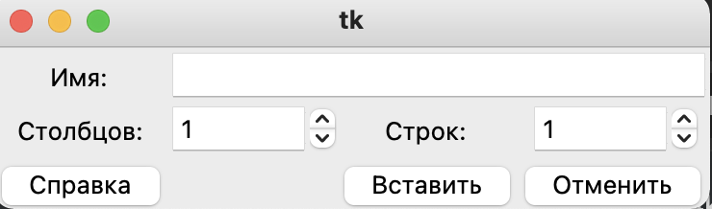
Метод Grid
Notes:
Напишем код
Примечание. В примере используются виджеты класса Spinbox. Spinbox похож на Entry , но для него задается список принимаемых значений, и имеется подобие скроллера.
Выполнив приведенный выше программный код, получим окно представленное на слайде

Slide 29
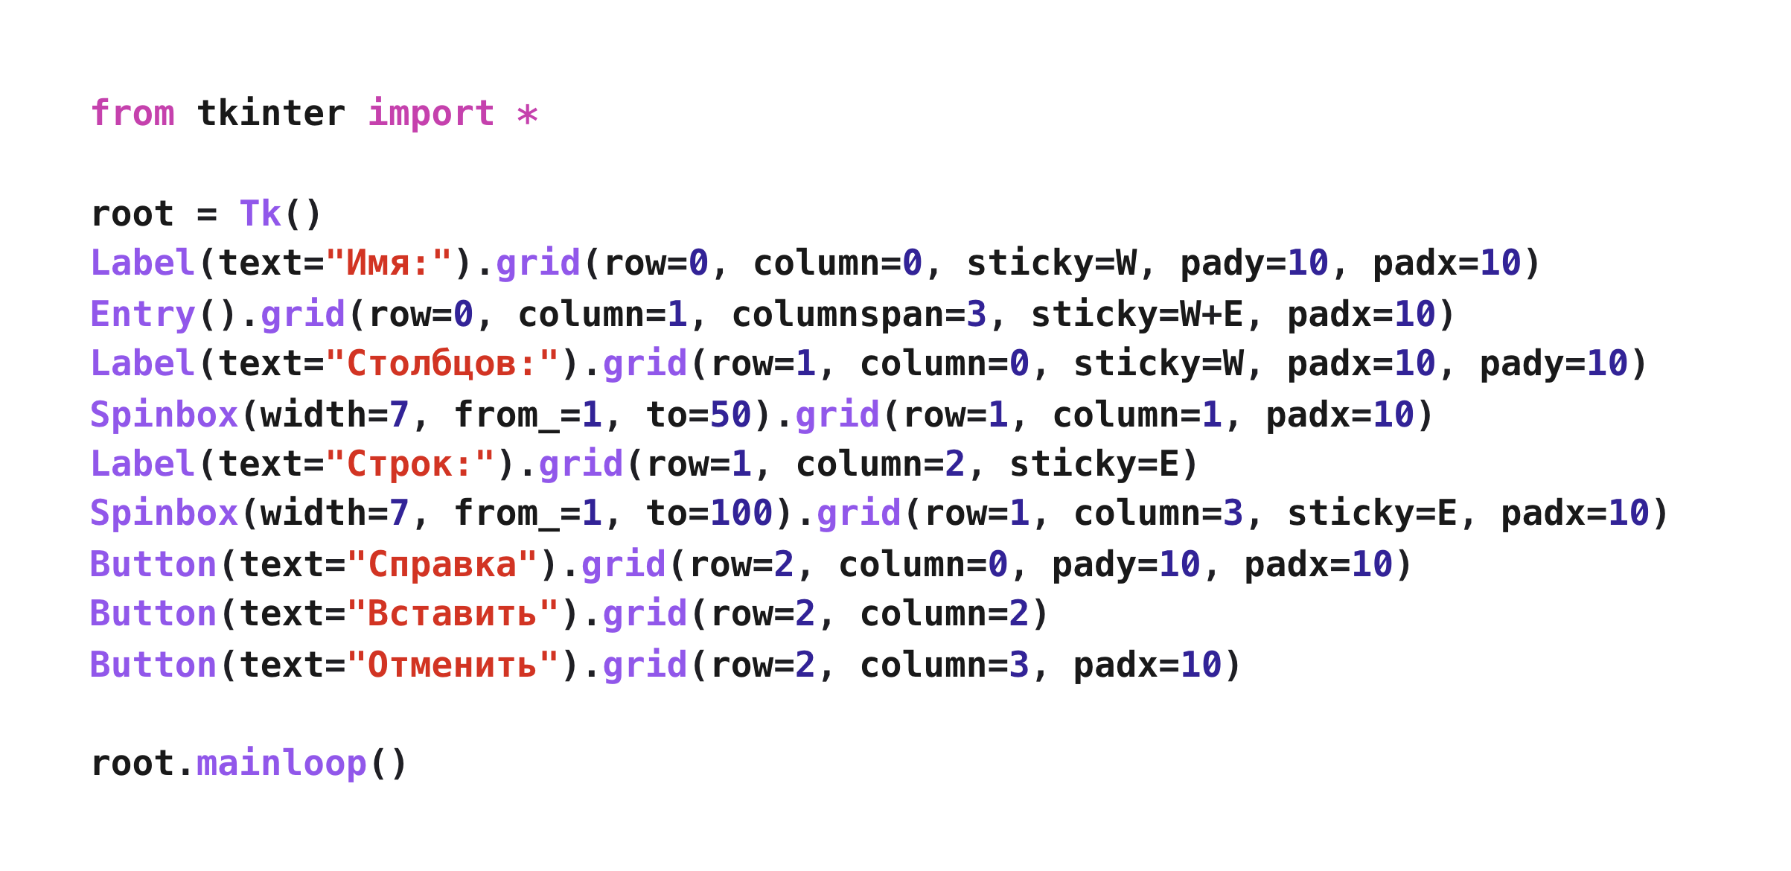
Метод Grid
Notes:
Теперь рассмотрим свойства метода grid .
У него, также как у pack , имеются атрибуты для задания внешних и внутренних отступов ( padx , pady , ipadx , ipady ).
Кроме этого есть атрибут sticky (липкий), который принимает значения направлений сторон света (N, S, W, E, NW, NE, SW, SE). Если, например, указать NW, то виджет прибьет к верхнему левому углу ячейки. Виджеты можно растягивать на весь объем ячейки (sticky=N+S+W+E) или только по одной из осей (N+S или W+E). Эффект от "липучки" заметен, только если виджет меньше ячейки.

Slide 30
Метод place
Основными параметрами place являются:
anchor (якорь) – определяет часть виджета, для которой задаются координаты. Принимает значения сторон света (N, NE, E, SE, SW, W, NW) или CENTER. По умолчанию NW (верхний левый угол).
relwidth , relheight (относительные ширина и высота) – определяют размер виджета в долях его родителя.
relx , rely – определяют относительную позицию в родительском виджете. Координата (0; 0) – у левого верхнего угла, (1; 1) – у правого нижнего.
width , height – абсолютный размер виджета в пикселях. Значения по умолчанию (когда данные опции опущены) приравниваются к естественному размеру виджета, то есть к тому, который определяется при его создании и конфигурировании.
x , y – абсолютная позиция в пикселях. Значения по умолчанию приравниваются к нулю.
Notes:
Последний менеджер геометрии библиотеки tk – Place, который размещает виджеты по координатам.
Методом place виджету указывается его положение либо в абсолютных значениях (в пикселях), либо в долях родительского окна, то есть относительно. Также абсолютно и относительно можно задавать размер самого виджета.

Slide 31
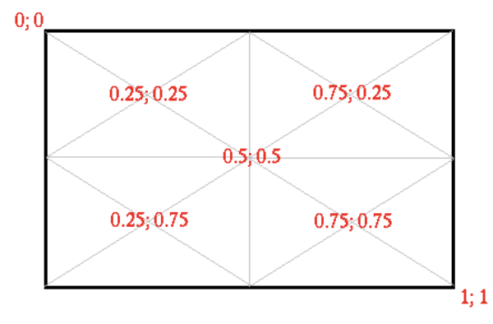
Метод place
Схема с указанием относительных координат:
Notes:
Схема с указанием относительных координат представлена на слайде
Для лучшего понимания разницы между абсолютным и относительным позиционированием рассмотрим пример на следующем слайде:

Slide 32
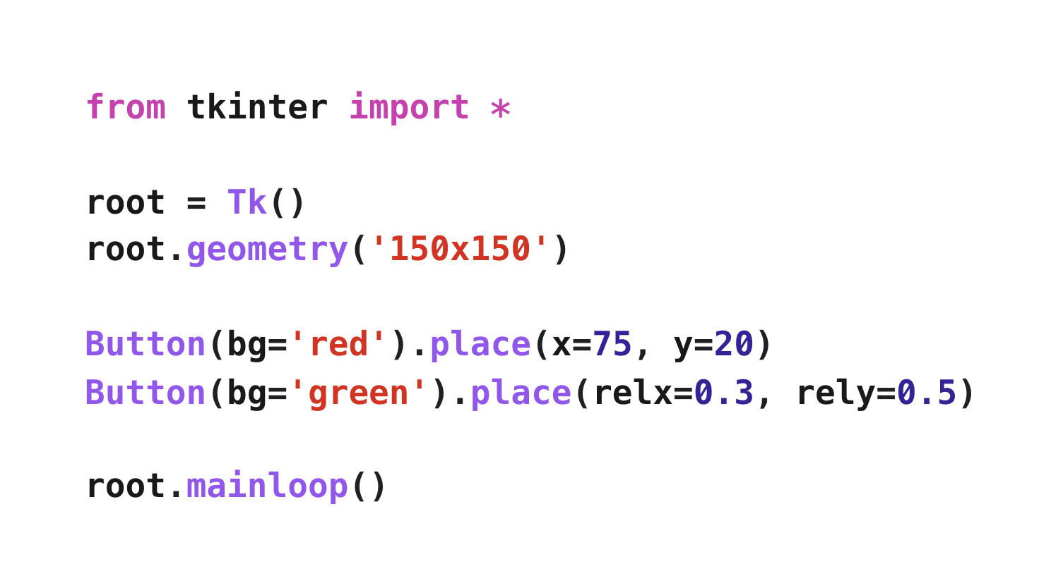
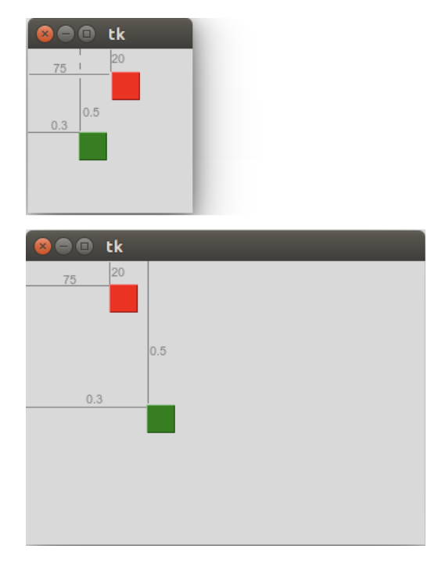
Метод place
Notes:
Схема с указанием относительных координат представлена на слайде
Для лучшего понимания разницы между абсолютным и относительным позиционированием рассмотрим пример на следующем слайде:
Кнопка, позиция которой была жестко задана (для красной кнопки задано абсолютное положение) не изменяет своего положения, когда окно раздвигается. Кнопка с относительными координатами смещается. Опции relx и rely для нее по-прежнему 0.3 и 0.5, но уже относительно нового размера окна
В рамках абсолютного позиционирования разработчик определяет позицию и размер каждого виджета в пикселях. Во время изменения размеров окна размер и позиция виджетов не меняются.
Если размерами виджетов относительны, то с изменением размера родительского виджета, их размеры также будут изменяться. Если требуется, чтобы виджет всегда сохранял свой размер, последний должен указываться как абсолютный. Или не указываться вовсе, тогда будет приравнен к естественному.
Комбинируя различные варианты позиционирования и установки размеров, можно добиться интересных эффектов, а также неожиданных спецэффектов. Поэтому методом place следует пользоваться с осторожностью, хорошо понимая, что вы делаете.
Если размер окна не меняется, а интерфейс сложен, то вероятно управляющий размещением Place может быть лучшим выбором, так как с его помощью можно выполнить тонкую настройку и создать наиболее аккуратный интерфейс.

Slide 33
Окна
Обычные окна в Tkinter порождаются не только от класса Tk , но и Toplevel. От Tk принято создавать главное окно. Если создается многооконное приложение, то остальные окна создаются от Toplevel. Методы обоих классов схожи.
Про расположение окон мы говорили в начале презентации.
Notes:
По умолчанию в заголовке окна находится надпись "tk". Для установки собственного названия используется метод title.

Slide 34
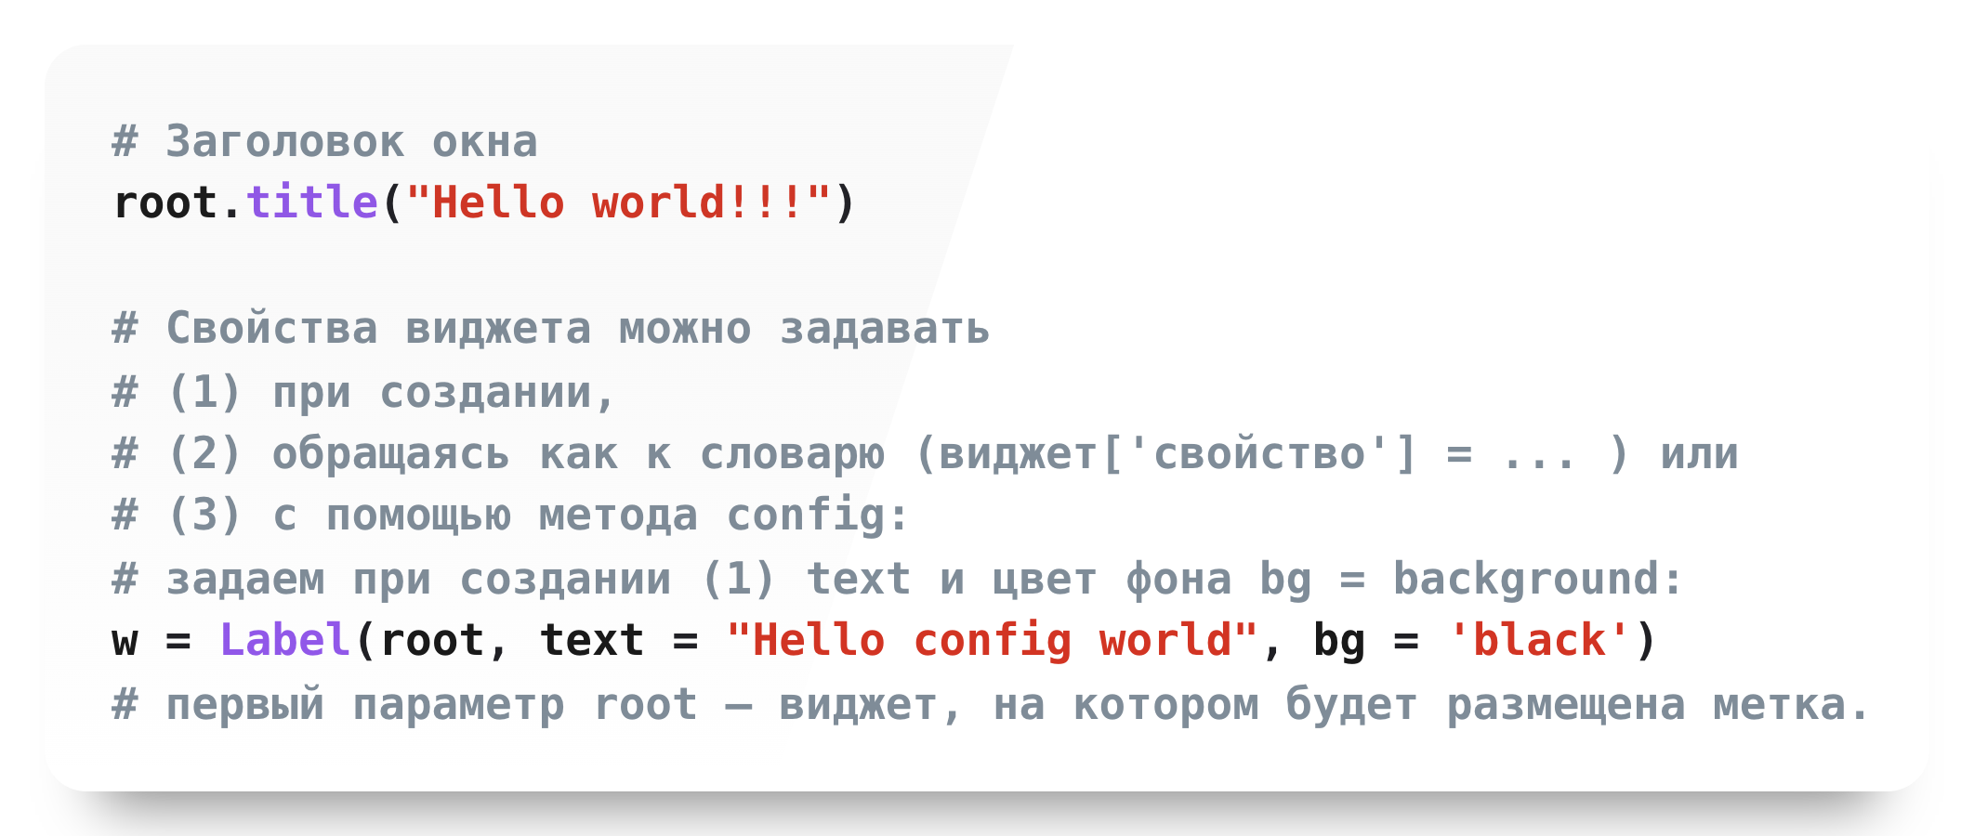
Заголовок окна
Notes:
По умолчанию в заголовке окна находится надпись "tk". Для установки собственного названия используется метод title.

Slide 35
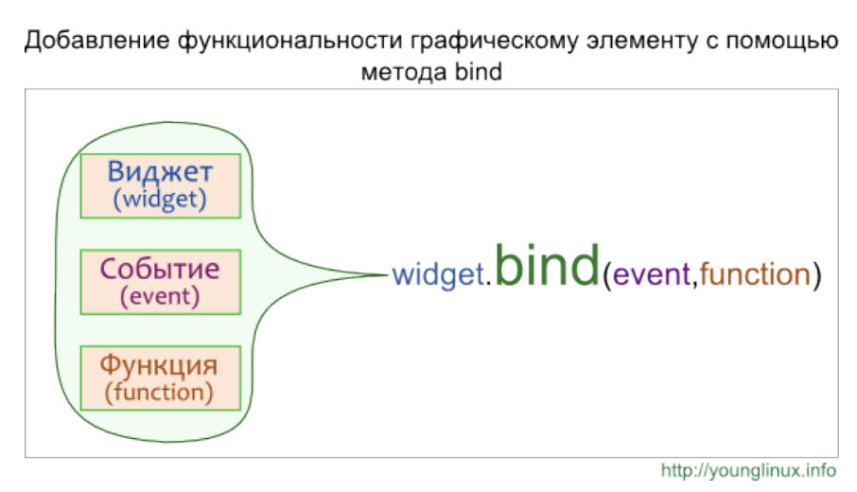
Метод bind
В tkinter с помощью метода bind между собой связываются виджет, событие и действие.
Например, виджет – кнопка, событие – клик по ней левой кнопкой мыши, действие – отправка сообщения
Notes:
В tkinter с помощью метода bind между собой связываются виджет, событие и действие. Например, виджет – кнопка, событие – клик по ней левой кнопкой мыши, действие – отправка сообщения. Другой пример: виджет – текстовое поле, событие – нажатие Enter, действие – получение текста из поля методом get для последующей обработки программой. Действие оформляют как функцию или метод, которые вызываются при наступлении события.

Slide 36
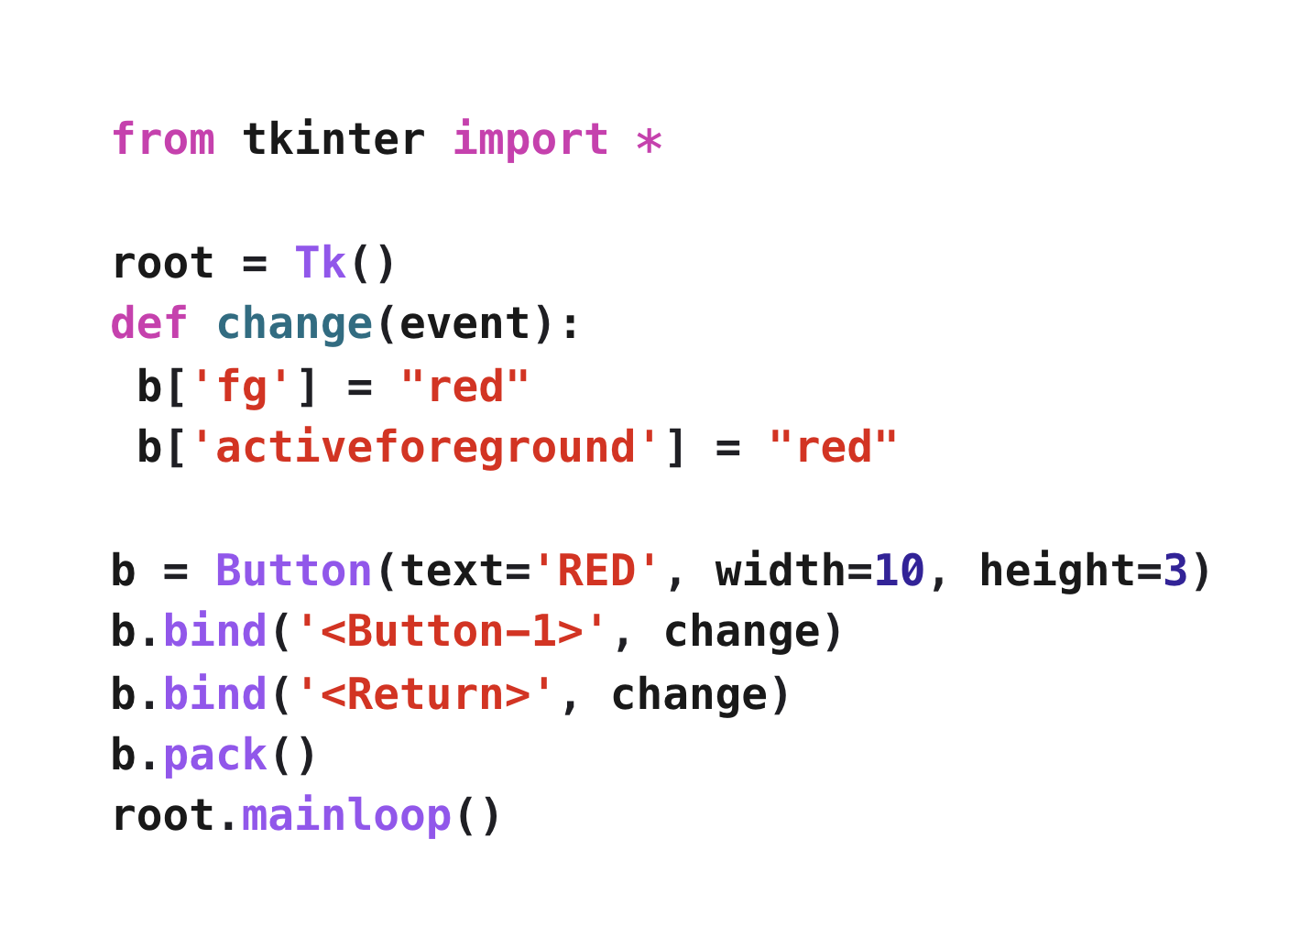
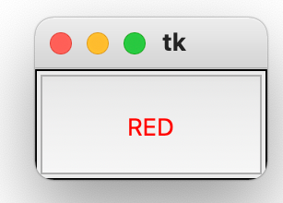
Метод bind
Notes:
Здесь цвет текста на кнопке меняется при клике по ней (событие).
У функций-обработчиков, которые вызываются через bind , а не через свойство command , должен быть обязательный параметр event, через который передается событие. Имя event – соглашение, идентификатор может иметь другое имя, но обязательно должен стоять на первом месте в функции, или может быть вторым в методе:

Slide 37
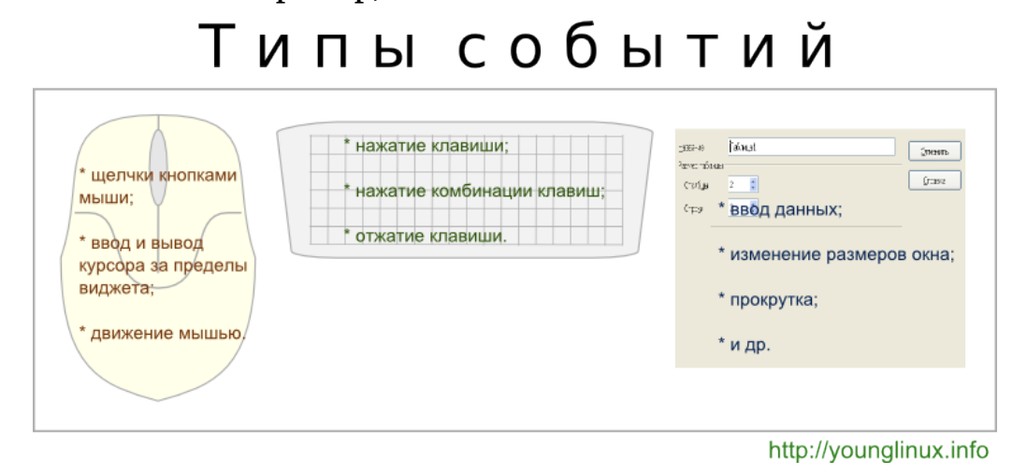
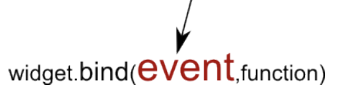
СОБЫТИЯ
Notes:
Обычно, чтобы приложение с графическим интерфейсом что-то делало, должны происходить те или иные события, чаще всего представляющие собой воздействие человека на элементы GUI.
Можно выделить три основных типа событий: производимые мышью, нажатиями клавиш на клавиатуре, а также события, возникающие в результате изменения виджетов. Нередко обрабатываются сочетания. Например, клик мышью с зажатой клавишей на клавиатуре.
При вызове метода bind событие передается в качестве первого аргумента.
Название события заключается в кавычки, а также в угловые скобки < и > . События описывается с помощью зарезервированных ключевых слов.

Slide 38
СОБЫТИЯ
Часто используемые события, производимые мышью:
<Button - 1> - клик левой кнопкой мыши
<Button – 2> клик средней кнопкой мыши
<Button - 3>– клик правой кнопкой мыши
<Double - Button - 1> – двойной клик левой кнопкой мыши
<Motion> – движение мыши
и т. д.
Notes:
Часто используемые события, производимые мышью представлены на слайде.
Рассмотрим пример на следующем слайде.

Slide 39

СОБЫТИЯ
Notes:
В этой программе меняется надпись в заголовке главного окна в зависимости от того, двигается мышь, щелкают левой или правой кнопкой.
Событие ( Event ) – это один из объектов tkinter . У событий есть атрибуты, как и у многих других объектов. В примере в функции move извлекаются значения атрибутов x и y объекта event, в которых хранятся координаты местоположения курсора мыши в пределах виджета, по отношению к которому было сгенерировано событие. В данном случае виджетом является главное окно, а событием перемещение мыши.

Slide 40



Text – многострочное текстовое поле
Notes:
Рассмотрим как с помощью Tkinter запрограммировать такой элемент интерфейса как многострочное текстовое поле.
Этот виджет часто встречается при заполнении веб-форм. В приложениях для десктопов он редок, если не считать программы "Терминал", где по-сути вы работаете в большом текстовом поле.
В tkinter многострочное текстовое поле создается от класса Text . По умолчанию его размер равен 80-ти знакоместам по горизонтали и 24-м по вертикали
Строкой print (text ['width'], text ['height’]) - выведем информацию о размерах текстового поля

Slide 41


Text – многострочное текстовое поле
Notes:
Размер текстового поля можно изменять с помощью опций width и height . Есть возможность конфигурировать шрифт, цвета и другое
Значение WORD опции wrap позволяет переносить слова на новую строку целиком, а не по буквам.

Slide 42


Text и Scrollbar
Notes:
Если в текстовое поле вводится больше линий текста, чем его высота, то оно само будет прокручиваться вниз. При просмотре прокручивать вверх-вниз можно с помощью колеса мыши и стрелками на клавиатуре. Однако бывает удобнее пользоваться скроллером – полосой прокрутки. Кроме того его появление, или когда он становится активным, делает очевидным, что контент превышает размеры поля.
В tkinter скроллеры производятся от класса Scrollbar . Объект-скроллер связывают с виджетом, которому он требуется. Это не обязательно многострочное текстовое поле. Часто полосы прокрутки бывают нужны спискам, которые вы рассмотрите самостоятельно.
Здесь создается скроллер, к которому с помощью опции command привязывается прокрутка текстового поля по оси y – text.yview. В свою очередь текстовому полю опцией yscrollcommand устанавливается ранее созданный скроллер – scroll.set.

Slide 43
Литература
Литература
1. Лутц М. Программирование на Python, том I, 4-е издание. Пер. с англ. СПб.: Символ-Плюс, 2011. 992 с.
2. Лутц М. Изучаем Python, 4-е издание. Пер.с англ. СПб.: Символ-Плюс, 2011. 1280 с.
3. Лутц М. Программирование на Python, том II, 4-е издание. Пер. с англ. СПб.: Символ-Плюс, 2011. 992 с.
Интернет-ресурсы
4. https://www.python.org, https://docs.python.org/3/ (Documentation Python)
5. https://docs.python.org/3/library/tkinter.html#module-tkinter (tkinter doc)
6. https://tkdocs.com/tutorial/index.html (TkDocs)

Slide 44
Литература
Интернет-ресурсы (русскоязычные электронные учебники)
7. https://younglinux.info/tkinter/course (Tkinter. Программирование GUI на Python. Курс)
8. https://metanit.com/python/tkinter/1.1.php (Глава 9 электронного учебника по Python. «Создание графического интерфейса»)
9. https://pythonru.com/uroki/obuchenie-python-gui-uroki-po-tkinter#toc (Обучение Python GUI (уроки по Tkinter))

